Slide 1
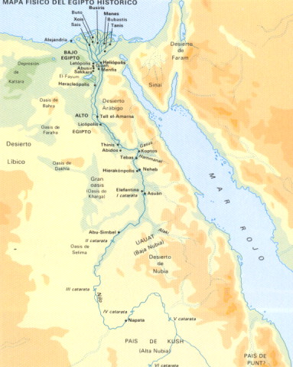
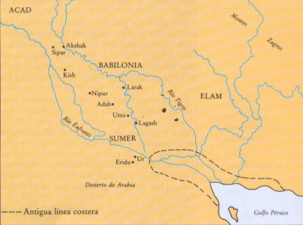
Antecedentes Históricos
Pirometalurgia: Conjunto de Técnicas para la obtención de metales por medio del uso del calor (Piros=Fuego).
Las Pirometalurgia es el más importante y más antiguo de los métodos extractivos de metales, utilizado por el hombre. Hace 8.000-10.000 años el hombre de las cavernas uso el fuego para obtener metales y de esta forma avizorar el término de la edad de piedra. El cobre fue el primer metal que conoció el hombre.
En las orillas del río Éufrates se erigió la civilización Sumeria, en el entorno de la ciudad de Ur 3.500 a 4.000 años A.C., obtenián cobre a partir de los yacimientos alrededor del lago Van en Armenia, también conocieron el estaño.
Posteriormente los Egipcios extrajeron cobre nativo y malaquita desde los yacimientos de las montañas al oriente del Mar Rojo alrededor de 2.800 años A.C. Chipre centro de comercio en esa misma era, también desarrollo yacimiento de cobre.

Slide 2
Antecedentes Históricos (.Cont)
El conocimiento de técnicas de obtención de metales determinó el predominio sobre otras culturas menos avanzadas.
En América las más importantes civilizaciones originarias, desde los Mayas a los Incas, desarrollaron técnicas de fundición de metales para fabricar armas, herramientas y orfebrería.
Los primeros hornos de reverbero fueron construidos en la era medieval y fueron usados para fundir bronce usado para fabricar campanas de iglesias.
En 1556 Georgius Agrícola publica De Re Metallica. Se inician operaciones de Fundición Mansfeld (Alemania) y Swansea (Welsh, Gales).
En los siglos XVII y XVIII se registra un gran crecimiento de la tasa de producción de cobre, mejorada por una rápida eliminación de impurezas en el procesamiento del mineral.
En 1717 Talleres de Landore en Swansea existían 30 Hornos de Fusión para cobre, plomo y plata, además de una Refinería. En esa época: Disponibilidad de buen carbón en el distrito de Swansea llegando a ser el centro de esa industria. El carbón había sido utilizado desde 1688 en un nuevo método de fusión de minerales de cobre. Swansea, con su carbón y puertos fue el mayor centro en el mundo de fusión y refinación de cobre, hasta los finales del siglo XIX El proceso Welsh para la extracción y refinación de cobre, era prolongado y muy costoso. Permaneció sin cambio hasta mediados del siglo XIX.
En la actualidad la mayor parte del cobre refinado en el mundo es obtenido desde el mineral o sus concentrados mediante métodos pirometalúrgicos.

Slide 3
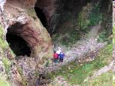
En nuestro país el cobre se encuentra combinado con oxígeno y azufre, minerales oxidados y sulfurados, respectivamente.

Slide 4
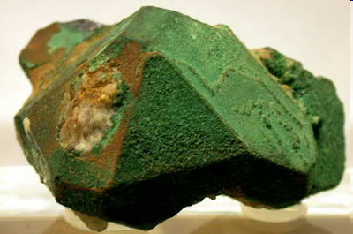
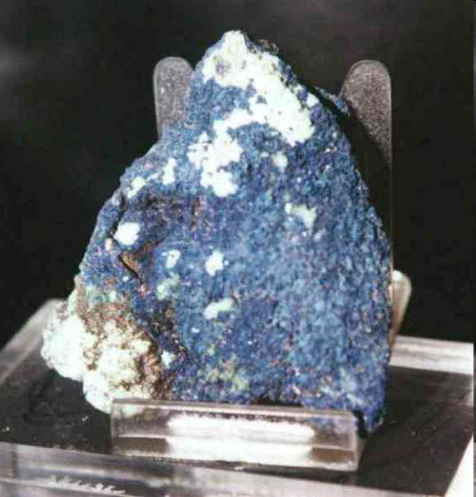
Minerales Oxidados
Cuprita Cu₂O Melaconita CuO

Slide 5
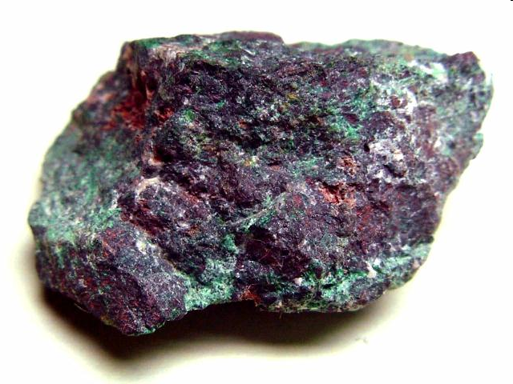
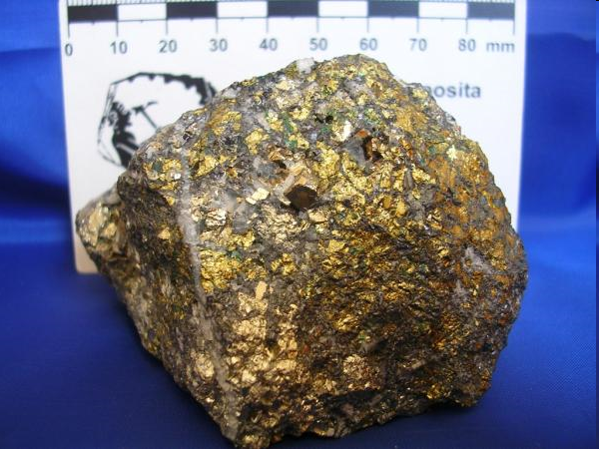
Minerales Sulfurados
Calcosina Cu₂S Covelina CuS

Slide 6
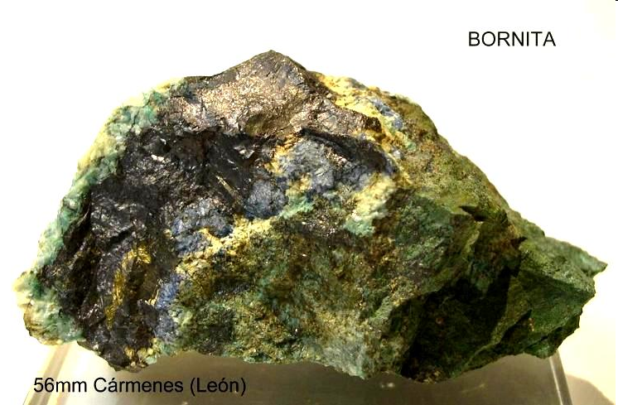
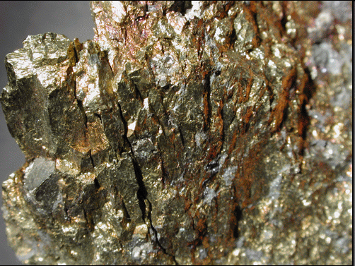
Calcopirita CuFeS₂ Bornita Cu₅FeS₄

Slide 7
PIROMETALURGIA : minerales sulfurados
HIDROMETALURGIA : minerales oxidados
RUTAS DE
PRODUCCIÓN
En la región andina, aproximadamente 90 % de yacimientos corresponden a minerales sulfurados

Slide 8
Producción de Cobre
Minas
Procesos Pirometúrgicos
Lixiviación
Concentración
Extracción por Solventes
Fundición
Refinación a Fuego
Electrobtención
Refinación Electrolítica
Cátodos de Cobre
Alambrón, planchas y otros
Aleaciones
Fabricación de bienes y productos
Reclicaje chatarra de cobre
Usuarios finales

Slide 9
Proceso Fundiciones de Cobre
Concentrados de Cobre
8 –10 % agua
20-50 % cobre
20-38 % azufre
30-50 % fierro y otros
Secado
Vapor de Agua
Fusión
Gases de Proceso
Tratamiento de Escorias
Conversión
Planta Acido Sulfúrico
Escorias o Relaves Descarte
Cobre Blister
98-99 %Cu
Acido Sulfúrico
Refino a Fuego y
Moldeo de Anodos
Cobre Anódico
99,7 %Cu
Refinación
Electrolítica
Cátodos
99,99 %Cu
Fundición Paipote

Slide 10
Fundiciones y Refinerías en Chile
Chuquicamata - Codelco
Altonorte - Xstrata
Potrerillos - Codelco
Refinerías Electrolíticas
Paipote - Enami
Chagres - Angloamerican
Ventanas - Codelco
Caletones - Codelco

Slide 11
REACCIONES QUIMICAS
 FUNDAMENTOS
 “QUÍMICAMENTE, el proceso de fusión - conversión representa una progresiva oxidación del hierro y del azufre contenidos en el concentrado”
 “RAZÓN FUNDAMENTAL que posibilita la producción de cobre metálico mediante esta secuencia de procesos oxidantes es la mayor afinidad del hierro por el oxígeno, relativa a la del cobre”

Slide 12
REACCIONES QUIMICAS
 SECADO DE CONCENTRADO
 Disminuir la humedad de los concentrados de 8 - 10 % hasta 0.2 %.
 Métodos modernos de fusión requieren de concentrados secos para reducir consumos energéticos y facilitar el transporte a los equipos de fusión.

Slide 13
REACCIONES QUIMICAS
 FUSIÓN PRIMARIA
 Descomposición de las fases sulfuradas, fusión y oxidación parcial del hierro, azufre e impurezas a temperaturas sobre 1000ºC, formando tres fases diferentes:
Eje o mata
Escoria
Gases (incluido arrastre de polvos)

Slide 14
REACCIONES QUIMICAS
 MATA
SOLUCIÓN LÍQUIDA HOMOGÉNEA QUE SE COMPONE PRINCIPALMENTE DE LAS SIGUIENTES ESPECIES: Cu₂S, FeS, Fe₃O₄, PbS, ZnS.
Eje = 45 - 69 % Cu
Metal Blanco = 70 - 78 % Cu

Slide 15
REACCIONES QUIMICAS
 ESCORIA
SOLUCIÓN LÍQUIDA QUE SE COMPONE DE LAS SIGUIENTES ESPECIES:
 Fe₂SiO₄, SiO₂, Al₂O₃, CaO, MgO, otros óxidos metálicos.
 Contenido de Cu = 2 - 10 %

Slide 16
REACCIONES QUIMICAS
 GASES
SE COMPONEN DE SO₂, N₂, O₂, H₂O, CO y CO₂
El contenido de SO₂ en los gases puede variar entre 2 y 80 % según la tecnología de fusión que se esté utilizando.

Slide 17
REACCIONES QUIMICAS
 Conversión
El objetivo de la conversión es eliminar el hierro y el azufre del eje, para producir finalmente cobre metálico.
El proceso tradicional de conversión es discontinuo, autógeno y se divide en dos etapas: soplado a escoria y soplado a cobre.
En la actualidad los convertidores mayormente usados son los Convertidores Peirce Smith y Hoboken, los que en conjunto producen el 85% del cobre blister.

Slide 18
REACCIONES QUIMICAS
Proceso de Refinación a Fuego
OBJETIVO: Obtención de ánodos de calidad superficial y química adecuada para su posterior electrorefinación.
ETAPAS: Oxidación del azufre y otras impurezas reducción del oxígeno generado por sobreoxidación del cobre
PRODUCTO FINAL: Cobre anódico (99.6 % de Cu, 10 - 100 ppm S
y 500 - 2000 ppm de oxígeno)

Slide 19
REACCIONES QUIMICAS
Tratamiento de Escorias
El objetivo es la recuperación del cobre presente en la escorias de fusión-conversión, mediante el proceso de reducción de magnetita formando un eje o mata y una escoria de descarte

Slide 20
REACCIONES QUIMICAS
Reducción de la magnetita
Sedimentación (separación de fases)
Las etapas del
proceso son :
Reducción y Escorificación
Fe₃O₄ + C 3 FeO + CO
FeO + 1/2 SiO2 1/2 Fe₂SiO₄

Slide 21
DESCRIPCION DE PROCESOS
Secado de concentrados
SECADO DIRECTO (secador rotatorio, spray, flash, lecho fluidizado) material húmedo entra en contacto directo con el medio de secado.
SECADO INDIRECTO (multicoil steam dryer) material húmedo no tiene contacto directo con el medio de secado.

Slide 22
Secado
El objetivo del secado es eliminar en la forma de vapor el agua contenida en los concentrados. La humedad de los concentrados normalmente varía en rango de 8-10%.
Se obtiene un apreciable ahorro de energía (combustibles) al extraer el agua a 100° C, en vez de calentarlos a la temperatura de salida de gases de equipos de fusión-conversión (1200-1250 °C).
El proceso se puede realizar con los siguientes equipos:
Secador Rotatorio
Secador de Lecho Fluidizado
Secador Indirecto de Tubos de Vapor

Slide 23
Fusión de Concentrados
El objetivo de la fusión es llevar a estado líquido el concentrado de cobre sólido y producir en este estado la separación de fases: sulfuradas (eje) y oxidada (escoria).
El proceso se puede hacer de 3 formas:
Calentamiento directo
En baño (bath smelting)
En llama (flash smelting)
De los hornos de Calentamiento directo el más usado fue el Horno Reverbero. Estos hornos están en clara declinación debido a su baja eficiencia térmica, alto consumo de energía y combustibles, sumado a altos niveles de emisión. Estos factores determinaron que en la actualidad hayan sido reemplazados por Hornos de fusión en baño o de fusión en llama.

Slide 24
DESCRIPCION DE PROCESOS
 FUSIÓN PRIMARIA:
Flash Inco, Canadá
Flash Outokumpu, Finlandia
FUSIÓN FLASH
Noranda, Canadá
Convertidor Teniente, Chile
Isa smelt, Australia
Mitsubishi, Japon
FUSIÓN EN BAÑO
FUSIÓN EN CICLÓN
Contop, Alemania

Slide 25
DESCRIPCION DE PROCESOS
 HORNO FLASH OUTOKUMPU
Concentrado seco
+ fundente
Aire enriquecido
Gases + polvos
.
TORRE DE
REACCIÓN
. .
.. :
¨
..
.. . .
.
TORRE DE
GASES
ESCORIA
EJE
CÁMARA DE DECANTACIÓN

Slide 26
DESCRIPCION DE PROCESOS
 FUSION EN BAÑO CONVERTIDOR TENIENTE
CONCENTRADO HÚMEDO
Y FUNDENTE
MATA
GAS
ESCORIA
METAL
BLANCO
TOBERAS
(Concentrado seco,
aire enriquecido)

Slide 27
DESCRIPCION DE PROCESOS
 FUSION EN BAÑO CONVERTIDOR TENIENTE
CONCENTRADO HÚMEDO
Y FUNDENTE
MATA
GAS
ESCORIA
METAL
BLANCO
TOBERAS
(Concentrado seco,
aire enriquecido)

Slide 28
DESCRIPCION DE PROCESOS
Convertidor Peirce-Smith
Convertidor Hoboken
Convertidor Mitsubishi
Convertidor Flash
Conversión

Slide 29
DESCRIPCION DE PROCESOS
Convertidor Peirce-Smith
Fundente
Boca
Aire de
conversión
Motor
eléctrico
Toberas
Distribuidor
de aire

Slide 30
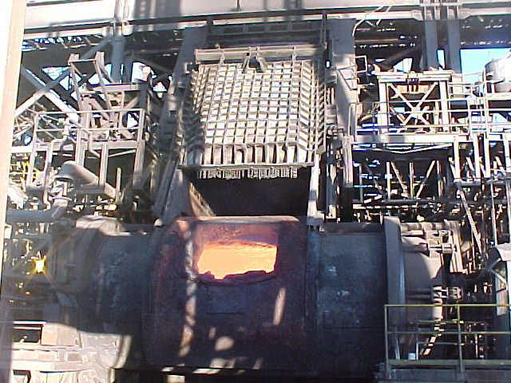
Convertidor Peirce Smith
CAMPANA
SALIDA DE
GASES
METAL
BLANCO
BOCA
AIRE+OXIGENO
COBRE BLISTER
El Convertidor Peirce Smith es utilizado en la mayoría de las fundiciones del mundo. En Chile las 7 fundiciones utilizan CPS. Su gran desventaja es su característica de operación batch que implica la generación de gases fugitivos en cada operación de carga de metal blanco y retiro de blister.

Slide 31
Refino a Fuego
El objetivo de la refinación a fuego consiste en eliminar el remanente de azufre y otras impurezas en el cobre blister, de tal forma que el cobre obtenido cumpla con las especificaciones de calidad química para refinación electrolítica.
Los equipos más utilizados son :
Horno Basculante (cilíndrico).
Horno Reverbero de refinación.
Dependiendo de la calidad del blister se pueden incorporar técnicas de agregado de fundentes para reducir la fijación de algunas impurezas.

Slide 32
DESCRIPCION DE PROCESOS
Horno de Refino a Fuego
Orificio sangrado
Quemador
Toberas
Boca

Slide 33
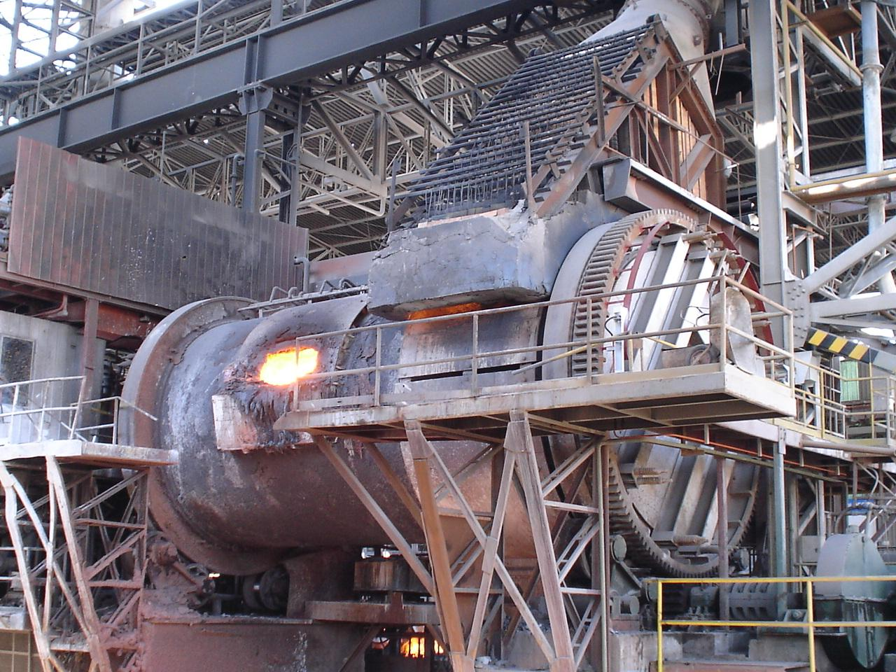
Horno de Refinación a Fuego

Slide 34
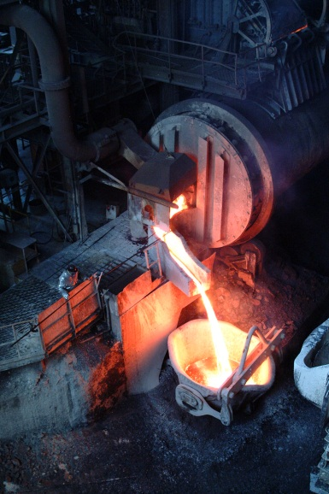
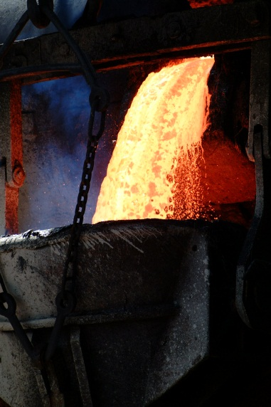
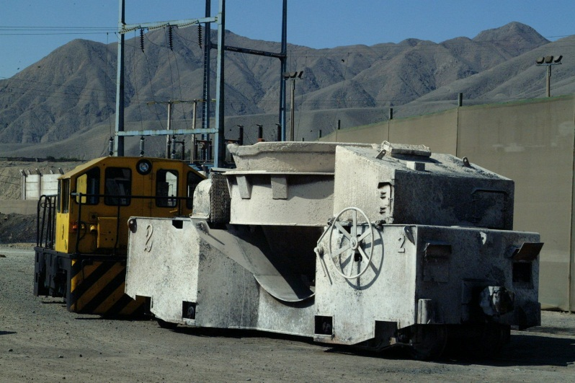
TRATAMIENTO DE ESCORIAS
El objetivo del Tratamiento de Escoria es la reducción de la magnetita y de los óxidos de cobre. La reducción de la magnetita produce la disminución de la viscosidad de la escoria.
Al disminuir la viscosidad de la escoria el metal blanco atrapado mecánicamente decanta hacia el fondo del horno. El cobre oxidado es reducido y se incorpora a la fase metálica.

Slide 35
DESCRIPCION DE PROCESOS
Horno Basculante para Limpieza de Escoria
Combustible
Gases
Fundente
Alimentación
Eje
de escoria
Escoria
Final
Aire
Toberas
Reductor

Slide 36
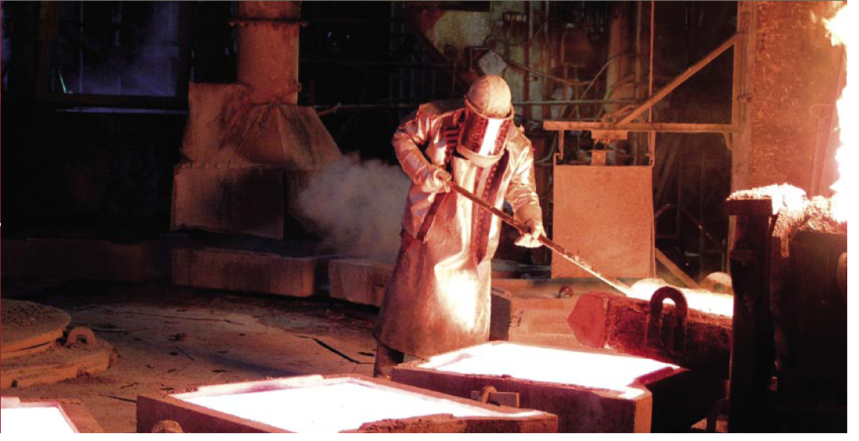
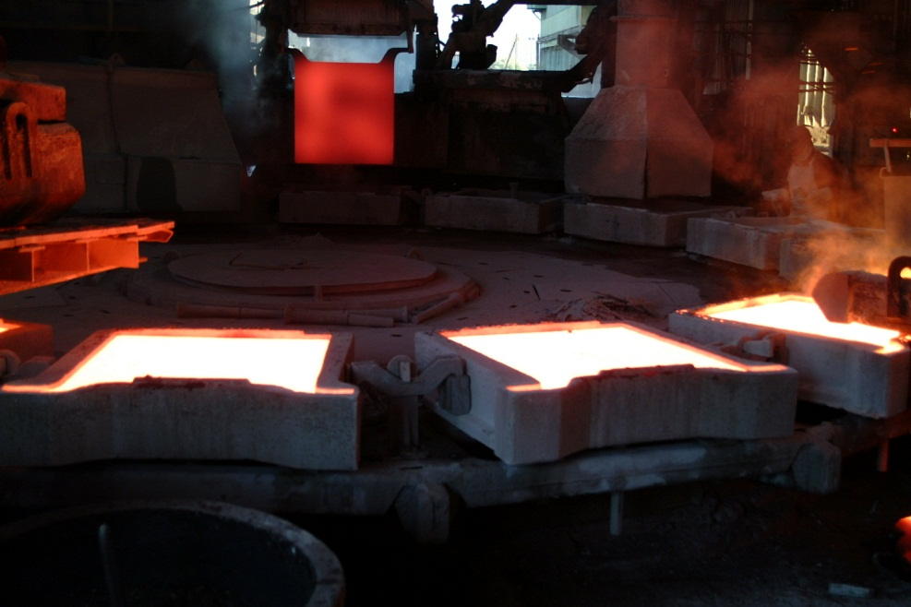
Moldeo de Anodos
El objetivo del moldeo consiste obtener el ánodo con las características físicas y de peso requeridas por la refinería electrolítica .
Los equipos más utilizados son :
Ruedas de carrusel simple.
Ruedas Twin o gemelas.

Slide 37
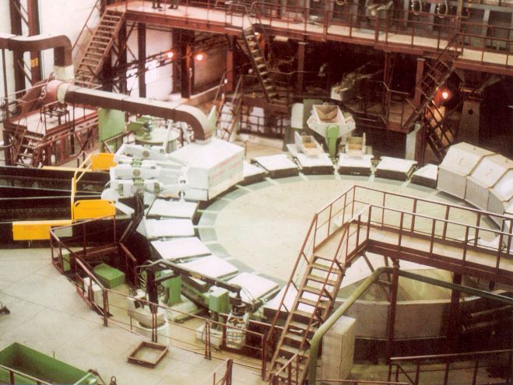
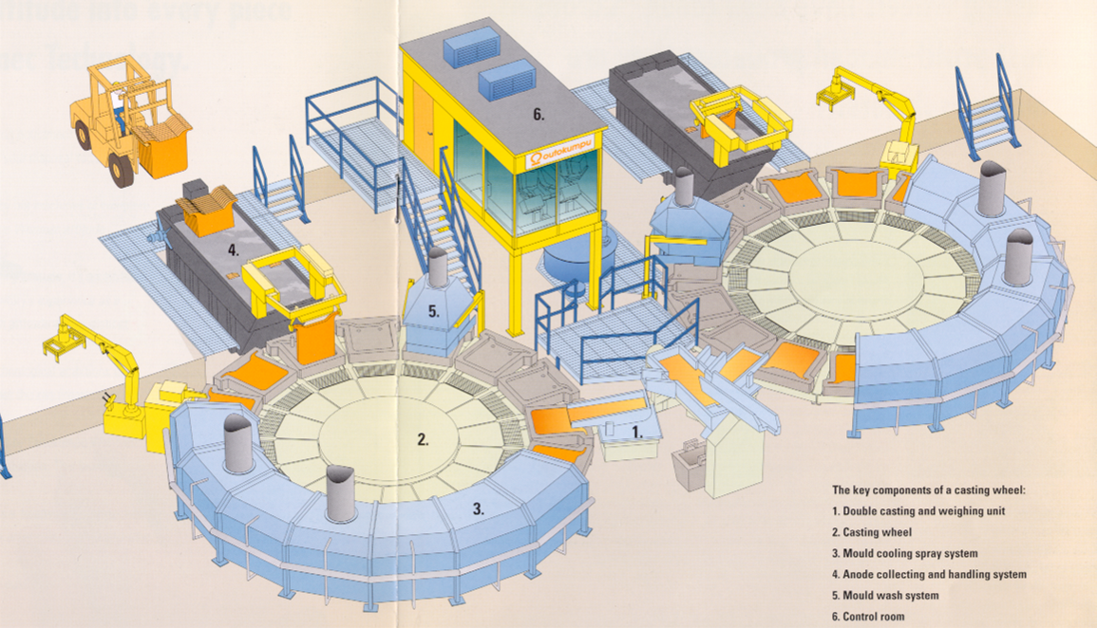
Ruedas de Moldeo
Rueda Simple
Rueda Twin

Slide 38
Refinación Electrolítica
El objetivo de la refinación electrolítica consiste obtener cobre con pureza de 99,99% en la forma de cátodos. Los cátodos constituyen la materia prima de materiales para fabricación de alambrón, planchas y otros.
Se obtiene un barro anódico que contiene el oro y plata así como impurezas como arsénico, antimonio, teluro y otros. Estos barros son procesados por técnicas hidrometalúrgicas y de fundición para la obtención de metal doré.
Los principales tecnologías se clasifican según el tipo de hoja madre:
Hoja madre de cobre.
Cátodo permanente, acero inoxidable y otros materiales.

Slide 39
Refinación Electrolítica
Hoja madre
Cátodo
Ánodo
Scrap
-
+
-
+
Cu++
Cu++
Electrolito
Barro Anódico

Slide 40
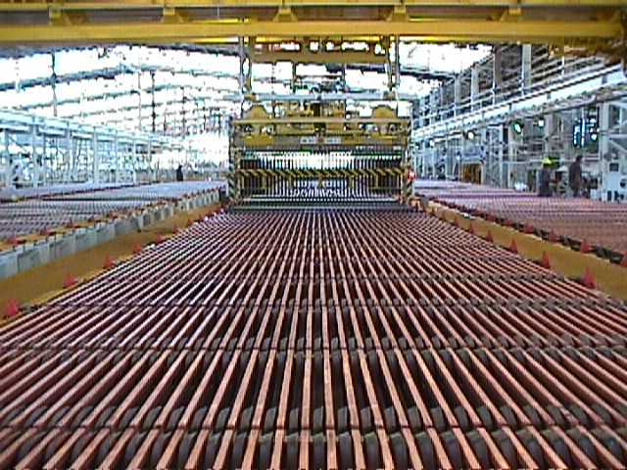
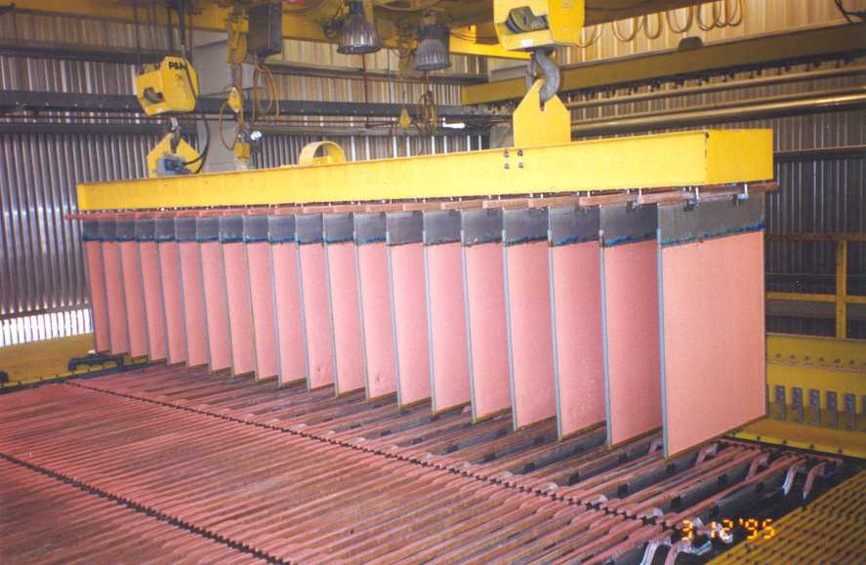
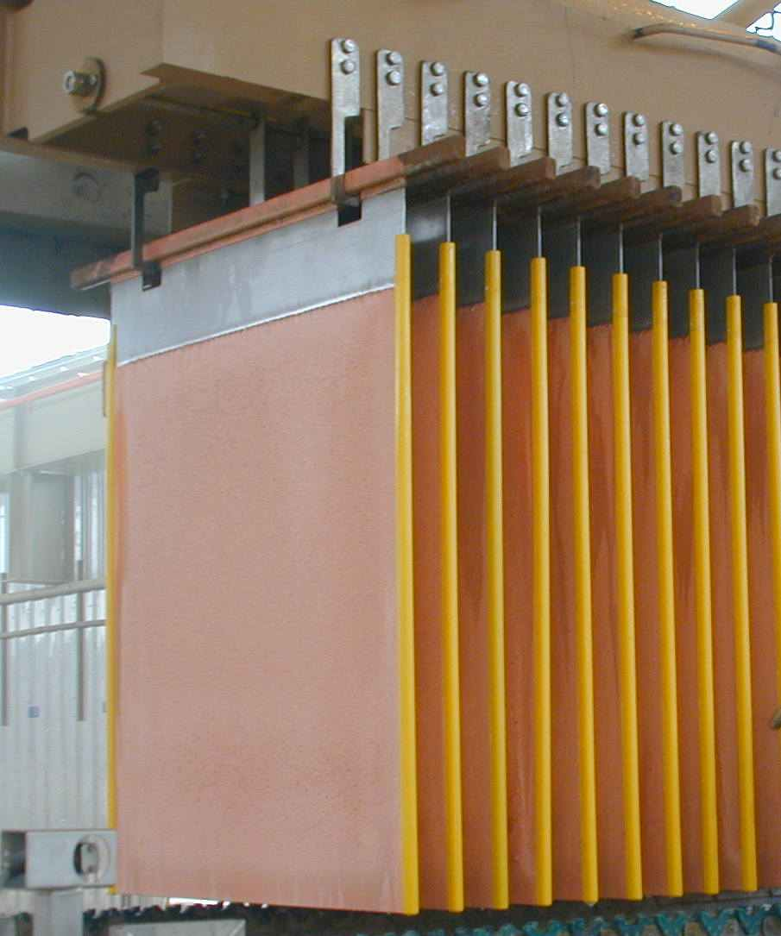
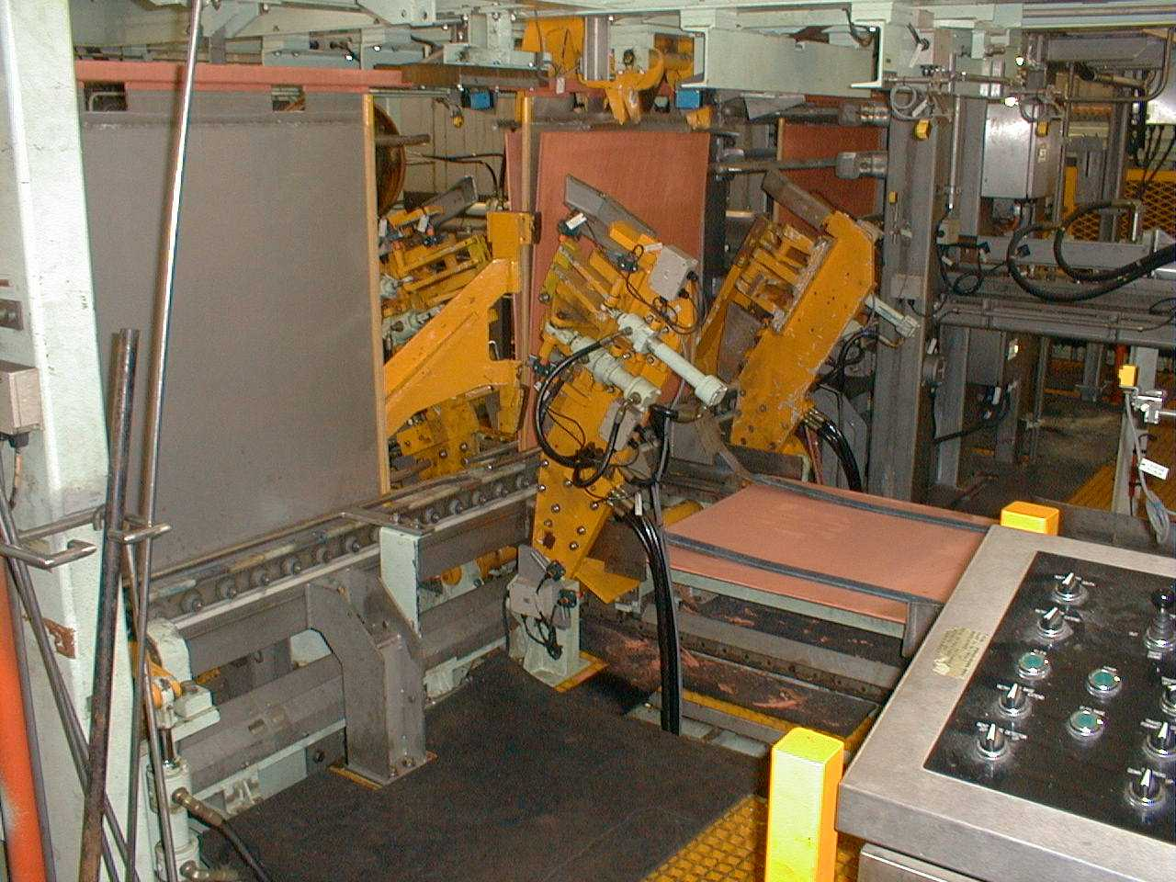
Uso de mayores intensidades de corriente.
Automatización de las operaciones.
Notes:
Often the design and machine considerations are already set and some operations may be somewhat limited in their capacity to change some of these aspects.
However the underlying factor that needs to be be considered in all of this is that
CATHODES SHOLD SPEND AS LITTLE TIME AS POSSIBLE OUT OF THE CELLS
The longer the cathode plates are out of the cell means the longer the remaining cathodes are subjected to higher current densities.
It is important to understand that crane cycles, stripping schedules, machine throughput of the cathode striping machine must be sequence with one another.
Regular machine and equipment maintenance is another obvious point but needs to be highlighted to ensure that no unnecessary damage to the cathode plate or edge strips is experienced.

